Slide 1
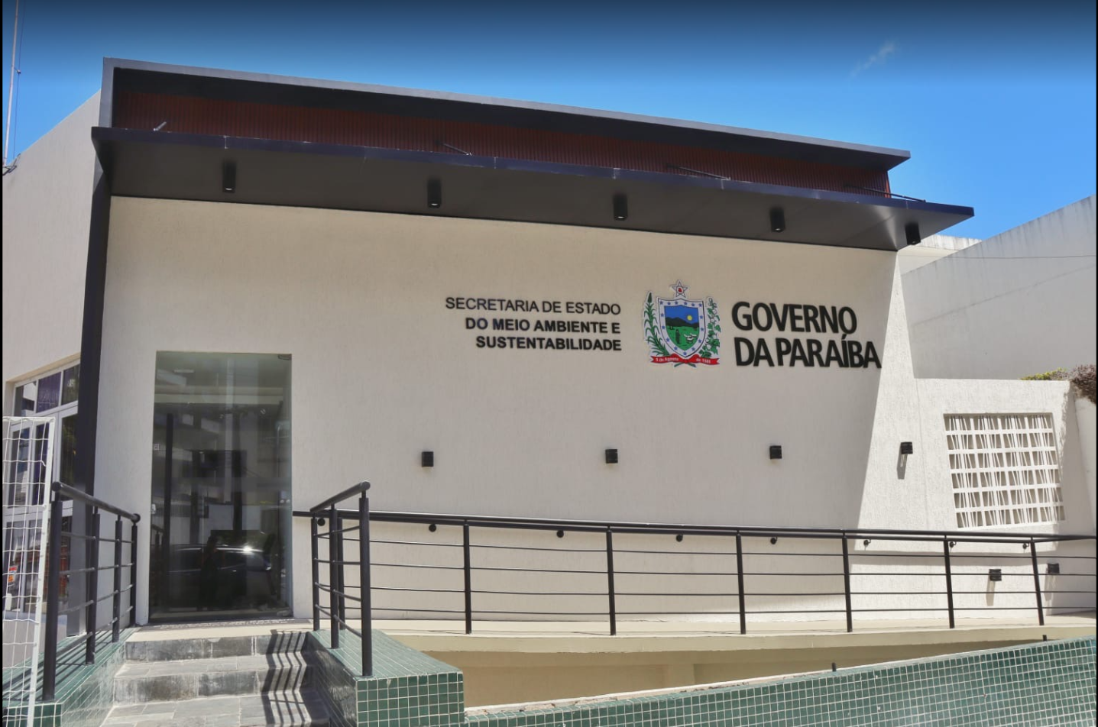

  Projeto
  Corredor das Águas

Slide 2





Base Conceitual e Princípios Norteadores
Planejamento Plurianual 2024-2027
Eixo Estratégico:
PARAÍBA NOS PRINCÍPIOS SUSTENTÁVEIS – Ideias Construtivas e Cultura Empreendedora
Diretriz:
Executar Programas voltados ao Meio Ambiente, ao uso dos Recursos Naturais e da Terra
Programa:
Meio Ambiente e Sustentabilidade - Construindo um futuro sustentável para a Paraíba
Fonte de recursos:
O programa será executado com recursos de diversas fontes
Público Alvo:
População paraibana

Slide 3
Base Conceitual e Princípios Norteadores
Legislações
Proteção a Vegetação Nativa:
Código Florestal;
Lei da Mata Atlântica;
Resoluções CONAMA;
Legislação federal e estadual vigente.
Áreas Protegidas e Biodiversidade:
Lei do SNUC;
Portarias ICMBio sobre os PAN de espécies ameaçadas;
Portarias MMA sobre áreas prioritárias para conservação.
Mudanças Climáticas:
Plano Nacional de Mudanças Climáticas;
Lei Estadual de Mudanças Climáticas
Resíduos Sólidos:
- Política Nacional de Resíduos Sólidos

Slide 4


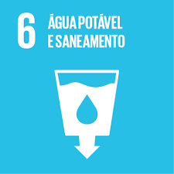
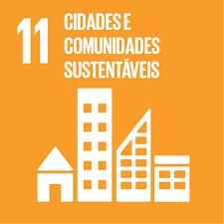


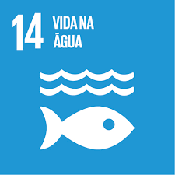
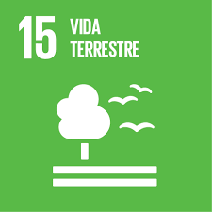
Base Conceitual e Princípios Norteadores
Objetivos do Desenvolvimento Sustentável – ODS

Slide 5
ESTRUTURA ORGANIZACIONAL DO PROGRAMA
PARAÍBA MAIS VERDE
Projeto
Viveiros Parahyba do Futuro
Projeto
Cidade +
Verde
Projeto
Lixão Legal
Projeto
Regulariza PB
Projeto
Corredor das
Águas
Notes:
Projeto de Viveiros = montagem da rede de coletores de sementes e viveiricultores, bem como distribuição sistemáticas de mudas.
Projeto Cidade + verde = arborização urbana
Projeto Restauração = PRADA
Projeto Corredor das águas = recuperação de nascentes, margens de rios e readequação de calha

Slide 6
CORREDOR DAS ÁGUAS
Objetivos
Restaurar áreas protegidas associadas aos tributários das bacias hidrográficas da Paraíba;
Restaurar as calhas regulares dos rios para maior estabilidade ambiental e disponibilidade hídrica;
Formar corredores ecológicos funcionais para a biodiversidade e sustentabilidade econômica da população paraibana.

Slide 7
CORREDOR DAS ÁGUAS
Unidade de Planejamento
Por bacia hidrográfica
  Iniciando pelo Litoral Norte (Camaratuba e Mamanguape) e Sul (Gramame-Mamuaba), na Zona da Mata Paraibana;
  Envolvendo proprietários e posseiros rurais, assentamentos da reforma agrária/crédito fundiário, terras indígenas e territórios quilombolas (público beneficiário);
  Considerando o passivo ambiental de cada área degradada e alterada.

Slide 8
CORREDOR DAS ÁGUAS
Método de Execução
  Mobilização social do público beneficiário, se utilizando do Comitê de bacias como principal canal para adesão do projeto;
  Participação do poder municipal, IES e outras entidades;
  Recuperação das áreas protegidas de acordo com vocação e permissão legal (restauração natural, condução, sistemas agroflorestais, etc.);
  Readequação da calha regular dos corpos hídricos de acordo com as necessidades e viabilidade técnica.

Slide 9
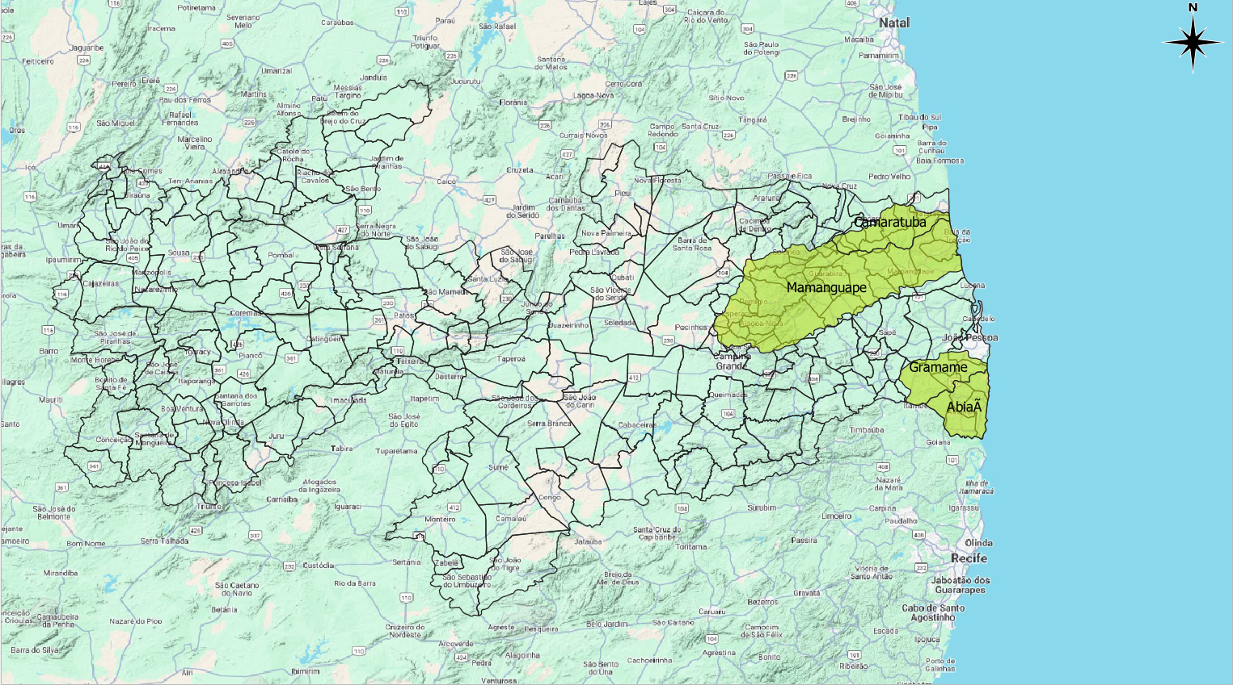
CORREDOR DAS ÁGUAS
Bacia contempladas
  Camaratuba
  Mamanguape
  Gramame
  Abiaí

Slide 10
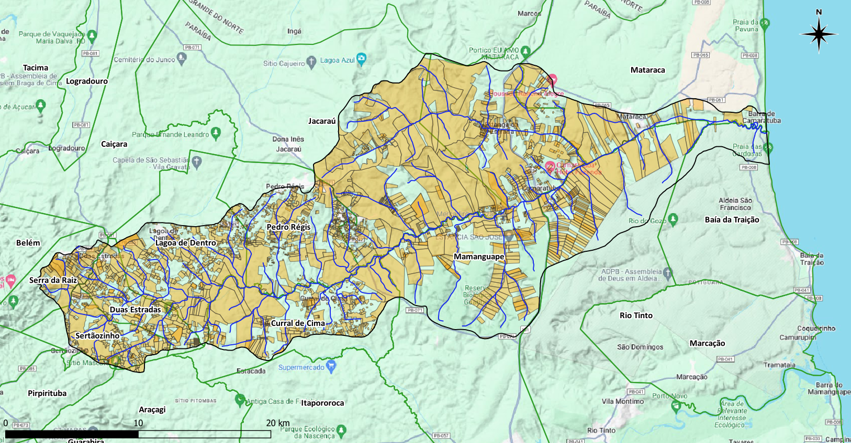
CORREDOR DAS ÁGUAS
Caracterização da bacia hidrográfica alvo - Camaratuba
12 municípios
2.546 imóveis rurais
433 Km
2.600 ha (faixa marginal de 30 metros)

Slide 11
CORREDOR DAS ÁGUAS
Resultados Esperados
  1. Adesão massiva do público beneficiário, municípios, IES e outras entidades;
  2. Restauração, de acordo com sua vocação, das áreas protegidas associadas aos tributários das bacias hidrográficas da Paraíba;
  3. Restauração das calhas regulares dos rios para maior estabilidade ambiental e disponibilidade hídrica;
  4. Formação de corredores ecológicos funcionais.

